Slide 1
PROTEIN / VALUE LAB
단백질 20g, 얼마면 될까?
온라인 판매가격과 영양성분으로 찾는 가성비 프로틴
20g
같은 단백질량으로 비교하는
온라인 프로틴 가격 실험
D01 · D02 · D04 · D05 · D06 · C01 | 수집 2026.10.18 · 공개 표시값·관측 구성 한정
01 / 13
Notes:
초콜릿 계열 RTD 음료 6개 후보 중 5개 구성 비교. 분말과 음료를 섞지 않았다. 오늘의 가격 관측과 2023년 독립 시험을 분리했다.
[D01] 빙그레 더단백 드링크 초코 250ml (18개) : 다나와 가격비교
https://prod.danawa.com/info/?pcode=14489303
게시 게시일 미표기 / 수집 2026-10-18T11:14:17.913224+00:00
[D02] 매일유업 셀렉스 프로핏 웨이프로틴 초콜릿 330ml (12개) : 다나와 가격비교
https://prod.danawa.com/info/?pcode=12275567
게시 게시일 미표기 / 수집 2026-10-18T11:12:30.106258+00:00
[D04] 정식품 그린비아 프로틴밀 액티브 초코 250ml (18개) : 다나와 가격비교
https://prod.danawa.com/info/?pcode=82470779
게시 게시일 미표기 / 수집 2026-10-18T11:13:03.220992+00:00
[D05] 마이밀 퓨로틴 초코맛 250ml (24개) : 다나와 가격비교
https://prod.danawa.com/info/?pcode=21434753
게시 게시일 미표기 / 수집 2026-10-18T11:13:19.390683+00:00
[D06] 롯데칠성음료 오트몬드 프로틴 초코 제로슈거 250ml (6개) : 다나와 가격비교
https://prod.danawa.com/info/?pcode=92969567
게시 게시일 미표기 / 수집 2026-10-18T11:14:34.525091+00:00
[C01] 더단백 초코 250mL 18개 / 23,900원·무료배송
https://www.coupang.com/vp/products/7411095382?itemId=13466502453&vendorItemId=76137436686
게시 게시일 미표기 / 수집 2026-10-18

Slide 2
THE ANSWER FIRST
관측한 5개 구성 중, 그린비아가 가장 저렴했다
단백질 20g당 약 1,052원 · 선택한 판매 구성·표시 성분 기준
1,052원
가격 효율 1위
≠
전체 품질 1위
그린비아 초코 250mL × 18팩
18,940원 ÷ (18 × 20g) × 20g
D04 | 수집 2026.10.18 · 공개 표시값·관측 구성 한정
02 / 13
Notes:
그린비아 초코 250mL 18개, 상품가 18,940원·배송비 0원 관측이다. 시장 전체 최저가나 맛·흡수율·안전성 1위라는 뜻은 아니다. 가격 효율과 열량 효율은 다른 기준이다.
[D04] 정식품 그린비아 프로틴밀 액티브 초코 250ml (18개) : 다나와 가격비교
https://prod.danawa.com/info/?pcode=82470779
게시 게시일 미표기 / 수집 2026-10-18T11:13:03.220992+00:00

Slide 3
DEFINE THE SAMPLE
프로틴이라는 이름보다 비교 조건을 먼저 맞춘다
초콜릿 계열 · 바로 마시는 RTD · 영양성분과 판매 구성을 연결
그린비아
20g / 250mL
18팩 관측
reported
더단백
20g / 250mL
18팩 관측
verified
오트몬드
21g / 250mL
6팩 관측
reported
마이밀
20g / 250mL
24팩 관측
reported
셀렉스
20g / 330mL
12팩 관측
verified
제외: 닥터유 24g·27g 세대 연결 미확정 / 포함 제품도 전국·전체 묶음 대표 표본 아님
D01 · D02 · D03 · D04 · D05 · D06 · M02 | 수집 2026.10.18 · 공개 표시값·관측 구성 한정
03 / 13
Notes:
후보는 더단백, 셀렉스, 닥터유, 그린비아, 마이밀, 오트몬드다. 닥터유는 24g과 27g 제품 세대 연결이 불명확해 순위에서 제외했다. 포함 5개 제품도 묶음 수가 6–24개로 달라 결과는 이 관측 구성에 한정된다.
[D01] 빙그레 더단백 드링크 초코 250ml (18개) : 다나와 가격비교
https://prod.danawa.com/info/?pcode=14489303
게시 게시일 미표기 / 수집 2026-10-18T11:14:17.913224+00:00
[D02] 매일유업 셀렉스 프로핏 웨이프로틴 초콜릿 330ml (12개) : 다나와 가격비교
https://prod.danawa.com/info/?pcode=12275567
게시 게시일 미표기 / 수집 2026-10-18T11:12:30.106258+00:00
[D03] 닥터유 단백질 프로 드링크 초코 250ml (12개) : 다나와 가격비교
https://prod.danawa.com/info/?pcode=18186500
게시 게시일 미표기 / 수집 2026-10-18T11:12:46.208534+00:00
[D04] 정식품 그린비아 프로틴밀 액티브 초코 250ml (18개) : 다나와 가격비교
https://prod.danawa.com/info/?pcode=82470779
게시 게시일 미표기 / 수집 2026-10-18T11:13:03.220992+00:00
[D05] 마이밀 퓨로틴 초코맛 250ml (24개) : 다나와 가격비교
https://prod.danawa.com/info/?pcode=21434753
게시 게시일 미표기 / 수집 2026-10-18T11:13:19.390683+00:00
[D06] 롯데칠성음료 오트몬드 프로틴 초코 제로슈거 250ml (6개) : 다나와 가격비교
https://prod.danawa.com/info/?pcode=92969567
게시 게시일 미표기 / 수집 2026-10-18T11:14:34.525091+00:00
[M02] 2026-05-13 닥터유PRO 24g→27g 게시물 제목 확인
https://www.orionworld.com/sns/snsList/89?page=9
게시 2026-05-13 / 수집 2026-10-18

Slide 4
COLLECT & VERIFY
실제 판매 화면, 가격비교 원문, 공식 자료를 대조했다
판매처 가격 관측 54건 · 후보 6개 · 계산에 포함 5개
01 / OBSERVE
02 / EXTRACT
03 / CHECK
쿠팡 실제 화면
Firecrawl 원문
공식·공공 자료
로그아웃 가격·배송비·수량
판매처별 가격·배송비 추출
표시 성분과 과거 시험 분리
C01 · D01 · D02 · D04 · D05 · D06 · M01 · K01 | 수집 2026.10.18 · 공개 표시값·관측 구성 한정
04 / 13
Notes:
쿠팡은 computer-use로 로그인 없는 제품 화면을 확인했다. 다나와는 Firecrawl 본문에서 판매처 가격과 배송비를 추출했다. 네이버페이 판매처 값은 다나와 경유이며 네이버 직접 결제 검증은 아니다. 셀렉스 공식 영양표와 한국소비자원 과거 시험을 별도 확보했다. k-skill 쇼핑 모듈을 검토했으나 자동 수집 제한과 API 경로 특성 때문에 호출하지 않았다.
[D01] 빙그레 더단백 드링크 초코 250ml (18개) : 다나와 가격비교
https://prod.danawa.com/info/?pcode=14489303
게시 게시일 미표기 / 수집 2026-10-18T11:14:17.913224+00:00
[D02] 매일유업 셀렉스 프로핏 웨이프로틴 초콜릿 330ml (12개) : 다나와 가격비교
https://prod.danawa.com/info/?pcode=12275567
게시 게시일 미표기 / 수집 2026-10-18T11:12:30.106258+00:00
[D04] 정식품 그린비아 프로틴밀 액티브 초코 250ml (18개) : 다나와 가격비교
https://prod.danawa.com/info/?pcode=82470779
게시 게시일 미표기 / 수집 2026-10-18T11:13:03.220992+00:00
[D05] 마이밀 퓨로틴 초코맛 250ml (24개) : 다나와 가격비교
https://prod.danawa.com/info/?pcode=21434753
게시 게시일 미표기 / 수집 2026-10-18T11:13:19.390683+00:00
[D06] 롯데칠성음료 오트몬드 프로틴 초코 제로슈거 250ml (6개) : 다나와 가격비교
https://prod.danawa.com/info/?pcode=92969567
게시 게시일 미표기 / 수집 2026-10-18T11:14:34.525091+00:00
[C01] 더단백 초코 250mL 18개 / 23,900원·무료배송
https://www.coupang.com/vp/products/7411095382?itemId=13466502453&vendorItemId=76137436686
게시 게시일 미표기 / 수집 2026-10-18
[M01] 매일유업 공식 제품 영양정보
https://productguide.maeil.com/products/wpi
게시 게시일 미표기 / 수집 2026-10-18T11:15:53.424678+00:00
[K01] 한국소비자원 단백질 보충 일반식품 16개 시험·평가, pp.6·15–17
https://isafe.go.kr/DATA/bbs/85/20230808024444967.pdf
게시 2023-08-08 (가격 기준 2023-02) / 수집 2026-10-18

Slide 5
THE DENOMINATOR
총액을 단백질 총량으로 나누면 공정해진다
단백질 20g당 비용 = (상품가 + 배송비) ÷ (팩 수 × 팩당 단백질) × 20
상품가 + 배송비
팩 수 × 팩당 단백질(g)
× 20
20g은 비교 단위이며 개인 섭취 권장량이 아니다.
D01 · D02 · D04 · D05 · D06 · C01 | 수집 2026.10.18 · 공개 표시값·관측 구성 한정
05 / 13
Notes:
20g은 비교를 위한 공통 분모이며 개인 섭취 권장량이 아니다. 상품가와 배송비를 더하고, 선택한 묶음의 전체 단백질량으로 나눈다. 쿠폰·멤버십 적립금은 현금 가격에서 빼지 않았고 실결제 가격이라고 표현하지 않았다.
[D01] 빙그레 더단백 드링크 초코 250ml (18개) : 다나와 가격비교
https://prod.danawa.com/info/?pcode=14489303
게시 게시일 미표기 / 수집 2026-10-18T11:14:17.913224+00:00
[D02] 매일유업 셀렉스 프로핏 웨이프로틴 초콜릿 330ml (12개) : 다나와 가격비교
https://prod.danawa.com/info/?pcode=12275567
게시 게시일 미표기 / 수집 2026-10-18T11:12:30.106258+00:00
[D04] 정식품 그린비아 프로틴밀 액티브 초코 250ml (18개) : 다나와 가격비교
https://prod.danawa.com/info/?pcode=82470779
게시 게시일 미표기 / 수집 2026-10-18T11:13:03.220992+00:00
[D05] 마이밀 퓨로틴 초코맛 250ml (24개) : 다나와 가격비교
https://prod.danawa.com/info/?pcode=21434753
게시 게시일 미표기 / 수집 2026-10-18T11:13:19.390683+00:00
[D06] 롯데칠성음료 오트몬드 프로틴 초코 제로슈거 250ml (6개) : 다나와 가격비교
https://prod.danawa.com/info/?pcode=92969567
게시 게시일 미표기 / 수집 2026-10-18T11:14:34.525091+00:00
[C01] 더단백 초코 250mL 18개 / 23,900원·무료배송
https://www.coupang.com/vp/products/7411095382?itemId=13466502453&vendorItemId=76137436686
게시 게시일 미표기 / 수집 2026-10-18

Slide 6
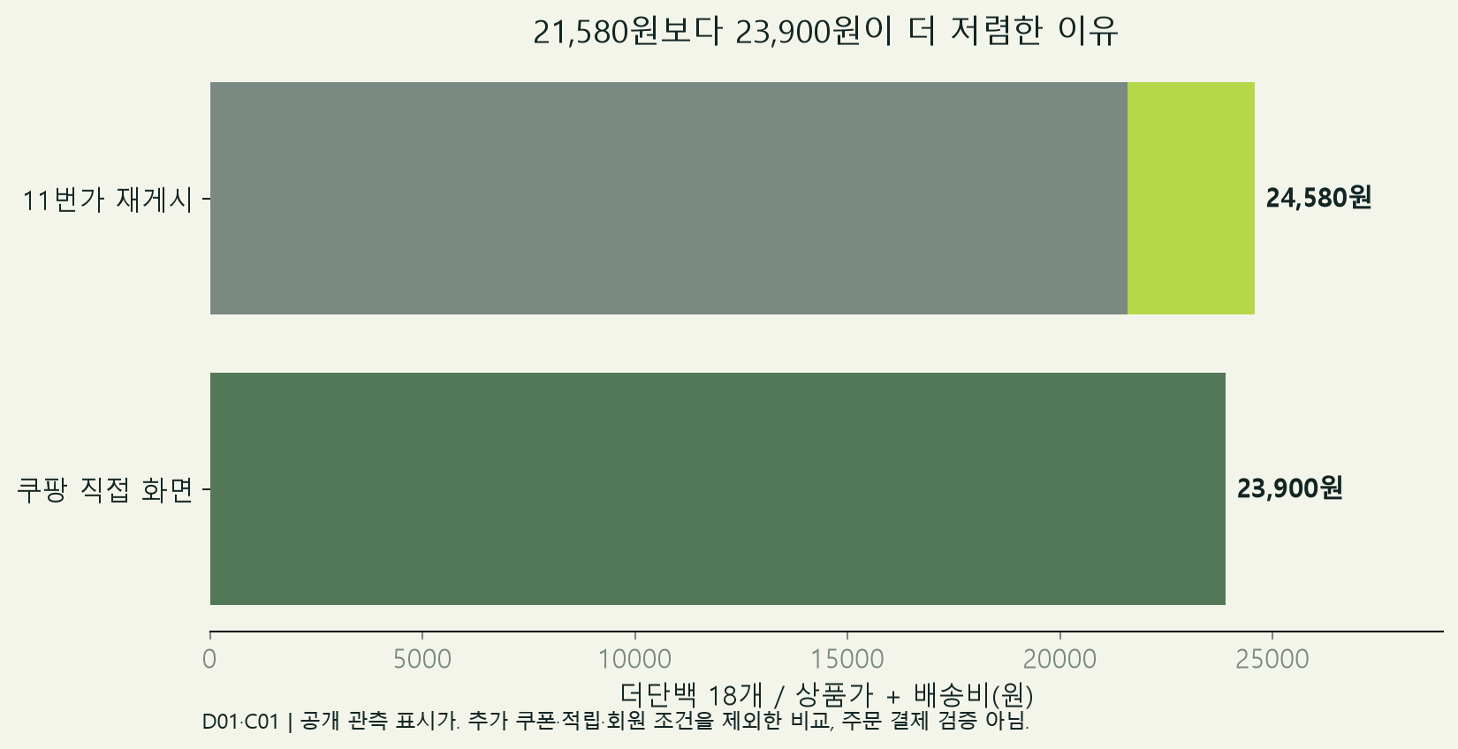
THE SHIPPING TRAP
21,580원보다 23,900원이 더 저렴할 수 있다
더단백 초코 250mL 18개 · 같은 구성의 배송비 포함 비교
D01 · C01 | 수집 2026.10.18 · 공개 표시값·관측 구성 한정
06 / 13
Notes:
다나와에 재게시된 11번가 상품가는 21,580원이지만 배송비 3,000원을 더하면 24,580원이다. 쿠팡 직접 화면은 23,900원·무료배송이었다. 따라서 상품가만 고르면 이 사례에서는 680원을 더 지불하게 된다. 두 값 모두 관측 표시가이며 주문 검증은 아니다.
[D01] 빙그레 더단백 드링크 초코 250ml (18개) : 다나와 가격비교
https://prod.danawa.com/info/?pcode=14489303
게시 게시일 미표기 / 수집 2026-10-18T11:14:17.913224+00:00
[C01] 더단백 초코 250mL 18개 / 23,900원·무료배송
https://www.coupang.com/vp/products/7411095382?itemId=13466502453&vendorItemId=76137436686
게시 게시일 미표기 / 수집 2026-10-18

Slide 7
COST PER 20G
같은 단백질량으로 맞추면 비용은 최대 2.37배
선택한 판매 구성 중 배송비까지 확인한 최저 관측값
D01 · D02 · D04 · D05 · D06 · C01 | 수집 2026.10.18 · 공개 표시값·관측 구성 한정
07 / 13
Notes:
그린비아 약 1052원, 더단백 1328원, 오트몬드 1768원, 마이밀 2367원, 셀렉스 2491원이다. 이는 각 구성에서 확보한 판매처 중 배송비 포함 최소값이다. 가격비교 화면에서 모든 판매처와 모든 묶음을 수집한 것은 아니다.
[D01] 빙그레 더단백 드링크 초코 250ml (18개) : 다나와 가격비교
https://prod.danawa.com/info/?pcode=14489303
게시 게시일 미표기 / 수집 2026-10-18T11:14:17.913224+00:00
[D02] 매일유업 셀렉스 프로핏 웨이프로틴 초콜릿 330ml (12개) : 다나와 가격비교
https://prod.danawa.com/info/?pcode=12275567
게시 게시일 미표기 / 수집 2026-10-18T11:12:30.106258+00:00
[D04] 정식품 그린비아 프로틴밀 액티브 초코 250ml (18개) : 다나와 가격비교
https://prod.danawa.com/info/?pcode=82470779
게시 게시일 미표기 / 수집 2026-10-18T11:13:03.220992+00:00
[D05] 마이밀 퓨로틴 초코맛 250ml (24개) : 다나와 가격비교
https://prod.danawa.com/info/?pcode=21434753
게시 게시일 미표기 / 수집 2026-10-18T11:13:19.390683+00:00
[D06] 롯데칠성음료 오트몬드 프로틴 초코 제로슈거 250ml (6개) : 다나와 가격비교
https://prod.danawa.com/info/?pcode=92969567
게시 게시일 미표기 / 수집 2026-10-18T11:14:34.525091+00:00
[C01] 더단백 초코 250mL 18개 / 23,900원·무료배송
https://www.coupang.com/vp/products/7411095382?itemId=13466502453&vendorItemId=76137436686
게시 게시일 미표기 / 수집 2026-10-18

Slide 8
NUTRITION EFFICIENCY
열량 대비 단백질은 셀렉스가 가장 높았다
가격 효율과 영양성분의 효율을 각각 보여준다
D01 · D02 · D04 · D05 · D06 · M01 | 수집 2026.10.18 · 공개 표시값·관측 구성 한정
08 / 13
Notes:
셀렉스 20g/99kcal는 100kcal당 약 20.2g이다. 그린비아는 20g/120kcal로 약 16.7g이다. 이 비율은 표시 영양성분으로 계산한 지표이며 생체 흡수율이나 전체 품질의 점수가 아니다. 셀렉스 수치는 제조사 공식 자료로도 확인했다.
[D01] 빙그레 더단백 드링크 초코 250ml (18개) : 다나와 가격비교
https://prod.danawa.com/info/?pcode=14489303
게시 게시일 미표기 / 수집 2026-10-18T11:14:17.913224+00:00
[D02] 매일유업 셀렉스 프로핏 웨이프로틴 초콜릿 330ml (12개) : 다나와 가격비교
https://prod.danawa.com/info/?pcode=12275567
게시 게시일 미표기 / 수집 2026-10-18T11:12:30.106258+00:00
[D04] 정식품 그린비아 프로틴밀 액티브 초코 250ml (18개) : 다나와 가격비교
https://prod.danawa.com/info/?pcode=82470779
게시 게시일 미표기 / 수집 2026-10-18T11:13:03.220992+00:00
[D05] 마이밀 퓨로틴 초코맛 250ml (24개) : 다나와 가격비교
https://prod.danawa.com/info/?pcode=21434753
게시 게시일 미표기 / 수집 2026-10-18T11:13:19.390683+00:00
[D06] 롯데칠성음료 오트몬드 프로틴 초코 제로슈거 250ml (6개) : 다나와 가격비교
https://prod.danawa.com/info/?pcode=92969567
게시 게시일 미표기 / 수집 2026-10-18T11:14:34.525091+00:00
[M01] 매일유업 공식 제품 영양정보
https://productguide.maeil.com/products/wpi
게시 게시일 미표기 / 수집 2026-10-18T11:15:53.424678+00:00

Slide 9
WHAT QUALITY MEANS
상세 영양표까지 확인해야 누락을 줄일 수 있다
더단백 당류 0.8g 반영 · 상품 요약만 보고 미확보로 처리했던 오류 정정
그린비아
단백질 20g
120kcal
당류 1g
더단백
단백질 20g
105kcal
당류 0.8g
오트몬드
단백질 21g
107kcal
당류 0g
마이밀
단백질 20g
130kcal
상세 라벨 미검증
셀렉스
단백질 20g
99kcal
당류 0g
셀렉스: WPI 사용 공식 안내 / 마이밀: 대두·완두·귀리 표기(재게시). 원료 유형은 우열 점수가 아니다.
C02 · D02 · D04 · D05 · D06 · M01 | 수집 2026.10.18 · 공개 표시값·관측 구성 한정
09 / 13
Notes:
최초 조사에서 더단백 상품 요약에 당류가 없다는 이유로 상세 이미지까지 확인하지 않고 미확보로 처리했다. 사용자 제공 쿠팡 상세 라벨에서 250mL·105kcal·단백질20g·당류0.8g을 확인해 정정했다. 셀렉스는 공식 0g, 그린비아는 재게시 1g, 오트몬드는 재게시 0g이다. 마이밀은 현재 판매 구성의 상세 라벨 검토가 아직 완료되지 않은 상태이며 정보가 공개되지 않았다는 뜻이 아니다. 100% WPI 원료 사용이라는 말은 음료 전체가 단백질이라는 뜻이 아니며 원료 유형을 우열 점수로 바꾸지 않았다.
[D02] 매일유업 셀렉스 프로핏 웨이프로틴 초콜릿 330ml (12개) : 다나와 가격비교
https://prod.danawa.com/info/?pcode=12275567
게시 게시일 미표기 / 수집 2026-10-18T11:12:30.106258+00:00
[D04] 정식품 그린비아 프로틴밀 액티브 초코 250ml (18개) : 다나와 가격비교
https://prod.danawa.com/info/?pcode=82470779
게시 게시일 미표기 / 수집 2026-10-18T11:13:03.220992+00:00
[D05] 마이밀 퓨로틴 초코맛 250ml (24개) : 다나와 가격비교
https://prod.danawa.com/info/?pcode=21434753
게시 게시일 미표기 / 수집 2026-10-18T11:13:19.390683+00:00
[D06] 롯데칠성음료 오트몬드 프로틴 초코 제로슈거 250ml (6개) : 다나와 가격비교
https://prod.danawa.com/info/?pcode=92969567
게시 게시일 미표기 / 수집 2026-10-18T11:14:34.525091+00:00
[C02] 더단백 초코 250mL 상세 영양표: 당류 0.8g·단백질 20g·105kcal
https://www.coupang.com/vp/products/7411095382?itemId=13466502453&vendorItemId=76137436686
게시 게시일 미표기 / 수집 2026-10-18
[M01] 매일유업 공식 제품 영양정보
https://productguide.maeil.com/products/wpi
게시 게시일 미표기 / 수집 2026-10-18T11:15:53.424678+00:00

Slide 10
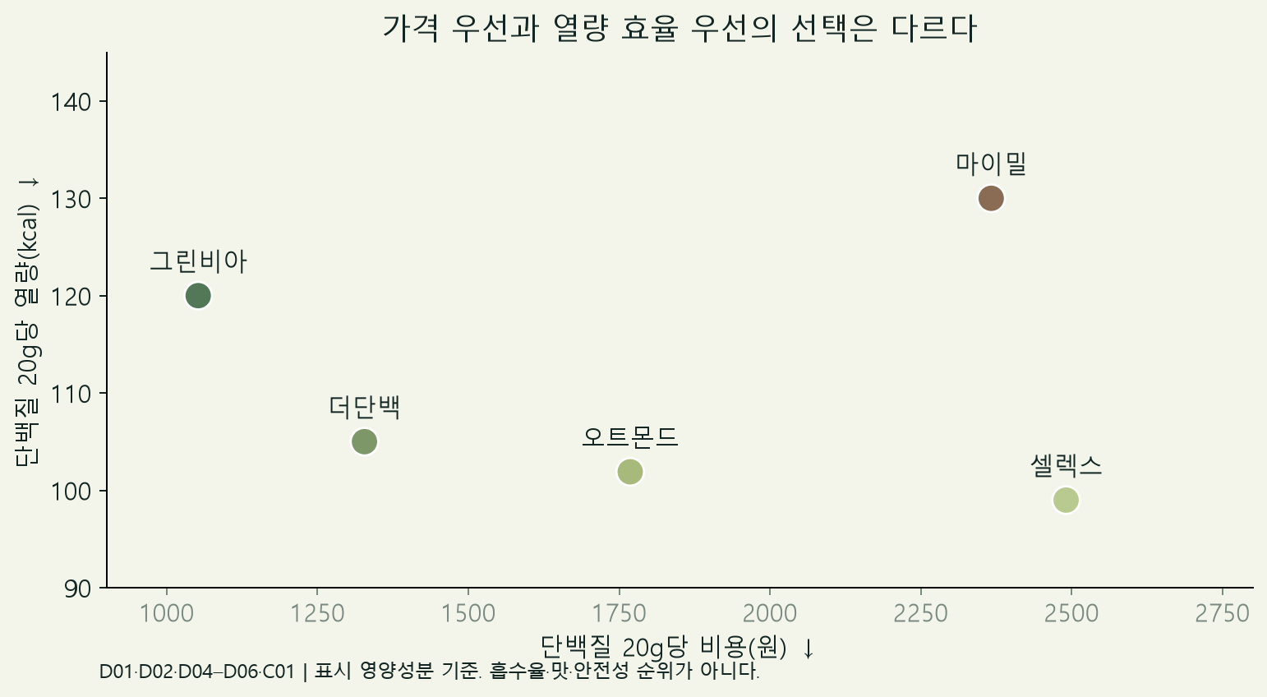
A TRADE-OFF, NOT A MAGIC SCORE
최저 비용과 최소 열량은 같은 선택이 아니다
왼쪽은 저렴함 · 아래쪽은 같은 단백질량에서 열량이 낮음
D01 · D02 · D04 · D05 · D06 · C01 · M01 | 수집 2026.10.18 · 공개 표시값·관측 구성 한정
10 / 13
Notes:
비용과 단백질 20g당 열량을 나란히 비교한다. 가중치를 임의로 정한 종합 품질 점수는 만들지 않았다. 원료 선호, 실제 맛, 소화 경험, 알레르기는 이 차트로 판단할 수 없다.
[D01] 빙그레 더단백 드링크 초코 250ml (18개) : 다나와 가격비교
https://prod.danawa.com/info/?pcode=14489303
게시 게시일 미표기 / 수집 2026-10-18T11:14:17.913224+00:00
[D02] 매일유업 셀렉스 프로핏 웨이프로틴 초콜릿 330ml (12개) : 다나와 가격비교
https://prod.danawa.com/info/?pcode=12275567
게시 게시일 미표기 / 수집 2026-10-18T11:12:30.106258+00:00
[D04] 정식품 그린비아 프로틴밀 액티브 초코 250ml (18개) : 다나와 가격비교
https://prod.danawa.com/info/?pcode=82470779
게시 게시일 미표기 / 수집 2026-10-18T11:13:03.220992+00:00
[D05] 마이밀 퓨로틴 초코맛 250ml (24개) : 다나와 가격비교
https://prod.danawa.com/info/?pcode=21434753
게시 게시일 미표기 / 수집 2026-10-18T11:13:19.390683+00:00
[D06] 롯데칠성음료 오트몬드 프로틴 초코 제로슈거 250ml (6개) : 다나와 가격비교
https://prod.danawa.com/info/?pcode=92969567
게시 게시일 미표기 / 수집 2026-10-18T11:14:34.525091+00:00
[C01] 더단백 초코 250mL 18개 / 23,900원·무료배송
https://www.coupang.com/vp/products/7411095382?itemId=13466502453&vendorItemId=76137436686
게시 게시일 미표기 / 수집 2026-10-18
[M01] 매일유업 공식 제품 영양정보
https://productguide.maeil.com/products/wpi
게시 게시일 미표기 / 수집 2026-10-18T11:15:53.424678+00:00

Slide 11
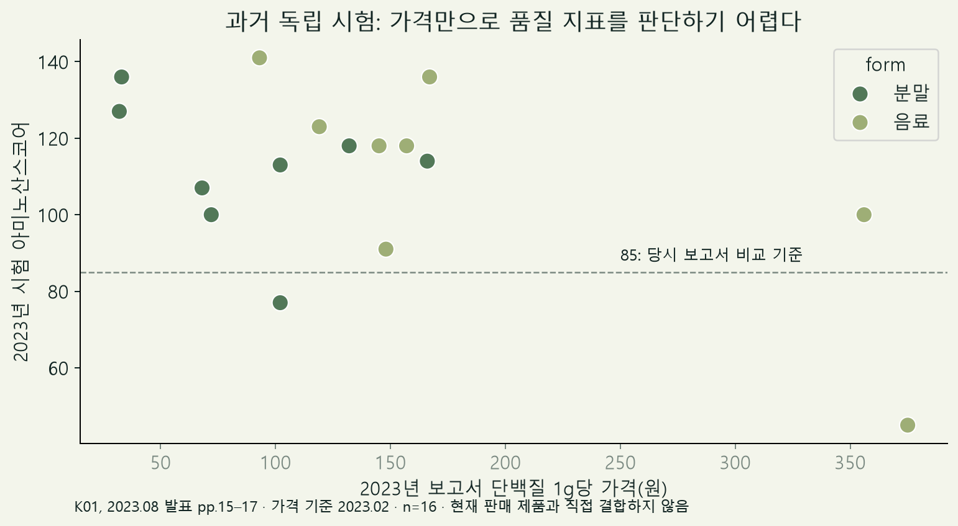
INDEPENDENT TEST / 2023
과거 시험에서도 가격이 곧 품질 지표는 아니었다
한국소비자원 16개 제품 시험 · 2023년 자료, 현재 순위와 분리
K01 | 수집 2026.10.18 · 공개 표시값·관측 구성 한정
11 / 13
Notes:
2023년 8월 발표 보고서의 16개 시험 제품 중 14개는 당시 비교 기준인 아미노산스코어 85 이상이었다. 단백질 1g당 보고 가격은 32–375원이었다. 가장 저렴한 NS포대유청 WPC는 아미노산스코어 127이었다. 서로 다른 유형과 용도의 제품이므로 이 사실을 현재 모든 프로틴에 일반화하지 않는다. 당시 가격은 2023년 2월 기준이고 현재 판매 제품에 이 점수를 붙이지 않았다.
[K01] 한국소비자원 단백질 보충 일반식품 16개 시험·평가, pp.6·15–17
https://isafe.go.kr/DATA/bbs/85/20230808024444967.pdf
게시 2023-08-08 (가격 기준 2023-02) / 수집 2026-10-18

Slide 12
BUY BY YOUR PRIORITY
가성비는 ‘내가 무엇을 비교하느냐’에서 갈린다
가격은 20g당 비용, 성분은 별도 지표로 판단한다
COST FIRST
ENERGY FIRST
BEFORE BUYING
그린비아
셀렉스
표시·배송 재확인
관측 구성 중 20g당 약 1,052원
100kcal당 단백질 약 20.2g
현재 맛·수량·성분·총액 확인
D01 · D02 · D04 · D05 · D06 · C01 · M01 | 수집 2026.10.18 · 공개 표시값·관측 구성 한정
12 / 13
Notes:
이번 관측 구성에서 가격 우선이면 그린비아, 열량 대비 단백질 우선이면 셀렉스가 앞섰다. 이것은 개인별 섭취나 의료 권고가 아닌 비교 데이터의 요약이다. 구매 시에는 같은 맛·용량·단백질 표시·수량·배송비를 다시 확인해야 한다. 결론은 특정 브랜드의 절대적 품질 우위가 아니라 단백질량과 배송비를 맞춰 비교해야 한다는 것이다.
[D01] 빙그레 더단백 드링크 초코 250ml (18개) : 다나와 가격비교
https://prod.danawa.com/info/?pcode=14489303
게시 게시일 미표기 / 수집 2026-10-18T11:14:17.913224+00:00
[D02] 매일유업 셀렉스 프로핏 웨이프로틴 초콜릿 330ml (12개) : 다나와 가격비교
https://prod.danawa.com/info/?pcode=12275567
게시 게시일 미표기 / 수집 2026-10-18T11:12:30.106258+00:00
[D04] 정식품 그린비아 프로틴밀 액티브 초코 250ml (18개) : 다나와 가격비교
https://prod.danawa.com/info/?pcode=82470779
게시 게시일 미표기 / 수집 2026-10-18T11:13:03.220992+00:00
[D05] 마이밀 퓨로틴 초코맛 250ml (24개) : 다나와 가격비교
https://prod.danawa.com/info/?pcode=21434753
게시 게시일 미표기 / 수집 2026-10-18T11:13:19.390683+00:00
[D06] 롯데칠성음료 오트몬드 프로틴 초코 제로슈거 250ml (6개) : 다나와 가격비교
https://prod.danawa.com/info/?pcode=92969567
게시 게시일 미표기 / 수집 2026-10-18T11:14:34.525091+00:00
[C01] 더단백 초코 250mL 18개 / 23,900원·무료배송
https://www.coupang.com/vp/products/7411095382?itemId=13466502453&vendorItemId=76137436686
게시 게시일 미표기 / 수집 2026-10-18
[M01] 매일유업 공식 제품 영양정보
https://productguide.maeil.com/products/wpi
게시 게시일 미표기 / 수집 2026-10-18T11:15:53.424678+00:00

Slide 13
SOURCES & LIMITS
가격은 스냅샷, 영양표는 실험 결과와 다르다
수집 2026.10.18 · 재게시 가격은 판매처·실결제와 차이 날 수 있음
[D01] 빙그레 더단백 드링크 초코 250ml (18개) : 다나와 가격비교
[C01] 더단백 초코 250mL 18개 / 23,900원·무료배송
[D02] 매일유업 셀렉스 프로핏 웨이프로틴 초콜릿 330ml (12개) : 다나
[C02] 더단백 초코 250mL 상세 영양표: 당류 0.8g·단백질 20g·10
[D03] 닥터유 단백질 프로 드링크 초코 250ml (12개) : 다나와 가격비
[M01] 매일유업 공식 제품 영양정보
[D04] 정식품 그린비아 프로틴밀 액티브 초코 250ml (18개) : 다나와
[N01] 오트몬드 250mL·21g 출시 보도
[D05] 마이밀 퓨로틴 초코맛 250ml (24개) : 다나와 가격비교
[M02] 2026-05-13 닥터유PRO 24g→27g 게시물 제목 확인
[D06] 롯데칠성음료 오트몬드 프로틴 초코 제로슈거 250ml (6개) : 다나
[K01] 한국소비자원 단백질 보충 일반식품 16개 시험·평가, pp.6·15–1
가격·영양표는 스냅샷 / 원문 전문·인증 파일 비공개 / 2023 시험과 현재 가격 결합 금지
D01 · D02 · D03 · D04 · D05 · D06 · C01 · C02 · M01 · N01 · M02 · K01 | 수집 2026.10.18 · 공개 표시값·관측 구성 한정
13 / 13
Notes:
소규모 목적 표본으로 시장 전체를 대표하지 않는다. 6팩과 24팩의 구매 부담과 배송비가 다르다. 표시 성분은 실제 함량 실험이 아니다. 2023년 시험은 과거 제품과 당시 가격에만 적용한다. 전체 CSV·분석 코드·제외 사유를 저장소에 보존하고 원문 전문과 인증 파일은 공개하지 않는다.
[D01] 빙그레 더단백 드링크 초코 250ml (18개) : 다나와 가격비교
https://prod.danawa.com/info/?pcode=14489303
게시 게시일 미표기 / 수집 2026-10-18T11:14:17.913224+00:00
[D02] 매일유업 셀렉스 프로핏 웨이프로틴 초콜릿 330ml (12개) : 다나와 가격비교
https://prod.danawa.com/info/?pcode=12275567
게시 게시일 미표기 / 수집 2026-10-18T11:12:30.106258+00:00
[D03] 닥터유 단백질 프로 드링크 초코 250ml (12개) : 다나와 가격비교
https://prod.danawa.com/info/?pcode=18186500
게시 게시일 미표기 / 수집 2026-10-18T11:12:46.208534+00:00
[D04] 정식품 그린비아 프로틴밀 액티브 초코 250ml (18개) : 다나와 가격비교
https://prod.danawa.com/info/?pcode=82470779
게시 게시일 미표기 / 수집 2026-10-18T11:13:03.220992+00:00
[D05] 마이밀 퓨로틴 초코맛 250ml (24개) : 다나와 가격비교
https://prod.danawa.com/info/?pcode=21434753
게시 게시일 미표기 / 수집 2026-10-18T11:13:19.390683+00:00
[D06] 롯데칠성음료 오트몬드 프로틴 초코 제로슈거 250ml (6개) : 다나와 가격비교
https://prod.danawa.com/info/?pcode=92969567
게시 게시일 미표기 / 수집 2026-10-18T11:14:34.525091+00:00
[C01] 더단백 초코 250mL 18개 / 23,900원·무료배송
https://www.coupang.com/vp/products/7411095382?itemId=13466502453&vendorItemId=76137436686
게시 게시일 미표기 / 수집 2026-10-18
[C02] 더단백 초코 250mL 상세 영양표: 당류 0.8g·단백질 20g·105kcal
https://www.coupang.com/vp/products/7411095382?itemId=13466502453&vendorItemId=76137436686
게시 게시일 미표기 / 수집 2026-10-18
[M01] 매일유업 공식 제품 영양정보
https://productguide.maeil.com/products/wpi
게시 게시일 미표기 / 수집 2026-10-18T11:15:53.424678+00:00
[N01] 오트몬드 250mL·21g 출시 보도
https://www.edaily.co.kr/News/Read?newsId=02125446642200080
게시 게시일 미표기 / 수집 2026-10-18T11:16:18.622963+00:00
[M02] 2026-05-13 닥터유PRO 24g→27g 게시물 제목 확인
https://www.orionworld.com/sns/snsList/89?page=9
게시 2026-05-13 / 수집 2026-10-18
[K01] 한국소비자원 단백질 보충 일반식품 16개 시험·평가, pp.6·15–17
https://isafe.go.kr/DATA/bbs/85/20230808024444967.pdf
게시 2023-08-08 (가격 기준 2023-02) / 수집 2026-10-18

